Slide 1
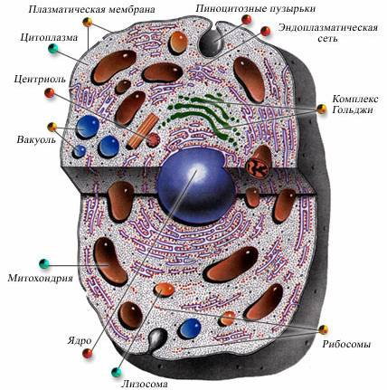
Строение клетки

Slide 2
Этапы формирования и развития представлений о клетке
Зарождение понятий о клетке
1590г. Братья Янсены (изобретение микроскопа),
1665г. Р. Гук (ввел термин «клетка»),
1680г. А.Левенгук (открыл одноклеточные организмы),
1831г. Р.Броун (открытие ядра).

Slide 3
Этапы формирования и развития представлений о клетке
Возникновение клеточной теории.
1838г. Т.Шлейден (сформулировал вывод: ткани растений состоят из клеток),
1839г. М.Шванн (ткани животных состоят из клеток. Обобщил знания о клетке, сформулировал основное положение клеточной теории: клетки представляют собой структурную и функциональную основу всех живых существ).

Slide 4
Этапы формирования и развития представлений о клетке
Развитие клеточной теории.
1858г. Р.Вирхов.(утверждал, что каждая новая клетка происходит только от клетки в результате ее деления),
1930г. – создание электронного микроскопа.

Slide 5
Клеточная теория
клетка – основная единица строения и развития всех живых организмов;
клетки всех организмов сходны по своему строению, химическому составу, основным проявлениям жизнедеятельности;
каждая новая клетка образуется в результате деления исходной (материнской) клетки;
в многоклеточных организмах клетки специализированы по выполняемой ими функции и образуют ткани. Из тканей состоят органы, которые тесно связаны между собой и подчинены системам регуляции.

Slide 6
Поверхностный аппарат клеток
Для того, чтобы поддерживать в себе необходимую концентрацию веществ, клетка должна быть физически отделена от своего окружения. Вместе с тем, жизнедеятельность организма предполагает интенсивный обмен веществ между клетками. Роль барьера между клетками играет поверхностный аппарат клеток, который состоит из:
Плазматической мембраны; Надмембранного комплекса: У животных – гликокаликс, У растений – клеточная стенка.

Slide 7
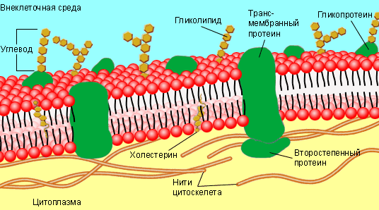
Состав и строение наружной плазматической мембраны
Двойной слой липидов,
Белки,
Углеводы.

Slide 8
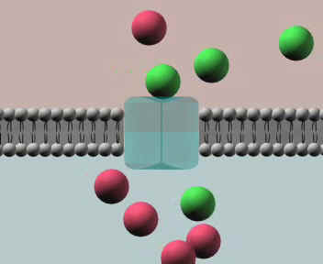
Основные функции поверхностного аппарата
Ограничение внутренней среды клетки, сохранение ее формы,
Защита от повреждений,
Рецепторная функция;
Транспорт веществ через плазматические мембраны
(трансмембранный транспорт),
Транспорт в мембранной упаковке (эндоцитоз и экзоцитоз ).
Вернуться

Slide 9
Транспорт веществ через плазматические мембраны
Важной проблемой является транспорт веществ через плазматические мембраны. Он необходим для доставки питательных веществ в клетку, вывода токсичных отходов, создания градиентов для поддержания нервной и мышечной активности. Существуют следующие механизмы транспорта веществ через мембрану:
диффузия
осмос
активный транспорт
Вернуться

Slide 10
Диффузия, осмос
диффузия обеспечивает перемещение маленьких, незаряженных молекул по градиенту концентрации между молекулами липидов (газы, жирорастворимые молекулы проникают прямо через плазматическую мембрану);
при облегчённой диффузии растворимое в воде вещество (глюкоза, аминокислоты, нуклеотиды) проходит через мембрану по особому каналу, создаваемому белком-переносчиком;
осмос (диффузия воды через полупроницаемые мембраны);
Процессы не требуют дополнительной энергии.
Вернуться

Slide 11
Активный транспорт
активный транспорт - перенос молекул Na+ и K+, H+ из области с меньшей концентрацией в область с большей (против градиента концентраций) посредством специальных транспортных белков.
Процесс требует затраты энергии АТФ

Slide 12
Натрий-калиевый насос
Обмен осуществляется при помощи специальных белков, образующих в мембране так называемые каналы. На рисунке показана работа такого канала (насоса), обеспечивающего движение ионов натрия и калия через клеточную мембрану.

Slide 13
Натрий-калиевый насос
Внутриклеточная часть белка расщепляет молекулы АТФ. Это обеспечивает выведение из клетки трех ионов натрия и поступление двух ионов калия. Таким образом внутри клетки поддерживается высокая концентрация калия (в 35 раз выше, чем вне клетки) и низкая концентрация натрия (в 14 раз ниже внеклеточной). Это важно для создания электрических потенциалов на мембранах, процесса возбуждения в нервных и мышечных клетках, нормального протекания других внутриклеточных процессов.
Вернуться

Slide 14
Цитоплазма
1. Основние вещество цитоплазмы – гиалоплазма (существует в 2 формах: золь - более жидкая и
гель – более густая.
2. Органеллы – постоянные компоненты.
3. Включения –временные компоненты.
Свойство цитоплазмы – циклоз (постоянное движение)
Обязательная часть клетки,
заключенная между плазма-
тической мембраной и ядром.
Notes:
Цитоплазма представляет собой водянистое вещество – цитозоль (90 % воды), в котором располагаются различные органеллы, а также питательные вещества (в виде истинных и коллоидных растворов) и нерастворимые отходы метаболических процессов. В цитозоле протекает гликолиз, синтез жирных кислот, нуклеотидов и других веществ. Цитоплазма является динамической структурой. Органеллы движутся, а иногда заметен и циклоз – активное движение, в которое вовлекается вся протоплазма.

Slide 15
Основные органеллы
Мембранные
Митохондрии
Эндоплазматическая сеть
Аппарат Гольджи
Пластиды
Лизосомы
Немембранные
Рибосомы
Вакуоли
Клеточный центр
Органеллы движения
Вернуться

Slide 16
Митохондрии
Состав и строение:
2 Мембраны
Наружная
Внутренняя(образует выросты – кристы)
Матрикс (внутреннее полужидкое содержимое, включающее ДНК, РНК, белок и рибосомы)
Функции:
Синтез АТФ
Синтез собственных органических веществ,
Образование собственных рибосом.
Вернуться
Notes:
Внутренняя мембрана сложена в складки, называемые кристами. Возможно, митохондрии некогда были свободнодвижущимися бактериями, которые, случайно проникнув в клетку, вступили с хозяином в симбиоз. Важнейшей функцией митохондрий является синтез АТФ, происходящий за счёт окисления органических веществ.
Митохондрии иногда называют «клеточными электростанциями». Это спиральные, округлые, вытянутые или разветвлённые органеллы, длина которых изменяется в пределах 1,5–10 мкм, а ширина – 0,25–1 мкм. Митохондрии могут изменять свою форму и перемещаться в те области клетки, где потребность в них наиболее высока. В клетке содержится до тысячи митохондрий, причём это количество сильно зависит от активности клетки. Каждая митохондрия окружена двумя мембранами, внутри которых содержатся РНК, белки и митохондриальная ДНК, участвующая в синтезе митохондрий наряду с ядерной ДНК.

Slide 17
Эндоплазматическая сеть
Строение
1 мембрана образует:
Полости
Канальцы
Трубочки
На поверхности мембран – рибосомы
Функции:
Синтез органических веществ (с помощью рибосом)
Транспорт веществ
Вернуться
Notes:
Эндоплазматическая сеть – это сеть мембран, пронизывающих цитоплазму эукариотических клеток. Её можно наблюдать только при помощи электронного микроскопа. Эндоплазматическая сеть связывает органеллы между собой, по ней происходит транспорт питательных веществ. Различают гладкую и шероховатую ЭПС. Гладкая ЭПС имеет вид трубочек, стенки которых представляют собой мембраны, сходные по своей структуре с плазматической мембраной. В ней осуществляется синтез липидов и углеводов.

Slide 18
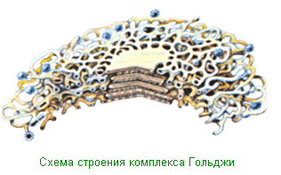
Аппарат Гольджи
Строение
Окруженные мембранами полости (цистерны) и связанная с ними система пузырьков.
Функции
Накопление органических веществ
«Упаковка» органических веществ
Выведение органических веществ
Образование лизосом
Вернуться
Notes:
Аппарат Гольджи представляет собой стопку мембранных мешочков (цистерн) и связанную с ними систему пузырьков. На наружной, вогнутой стороне стопки из пузырьков (отпочковывающихся, по-видимому, от гладкой эндоплазматической сети) постоянно образуются новые цистерны, на внутренней стороне цистерны превращаются обратно в пузырьки. Основной функцией аппарата Гольджи является транспорт веществ в цитоплазму и внеклеточную среду, а также синтез жиров и углеводов, в частности, гликопротеина муцина, образующего слизь, а также воска, камеди и растительного клея. Аппарат Гольджи участвует в росте и обновлении плазматической мембраны и в формировании лизосом.

Slide 19
Пластиды
Лейкопласты
Хлоропласты
Хромопласты
Строение
2 мембраны
Наружная
Внутренняя (содержащие хлорофилл граны, собранные из стопки тилакоидных мембран)
Матрикс (внутренняя полужидкая среда, содержащая белки, ДНК, РНК и рибосомы)
Функции:
Синтез АТФ
Синтез углеводов
Биосинтез собственных белков
Вернуться
Notes:
Пластиды – органеллы, свойственные только растительным клеткам. Они окружены двойной мембраной. Пластиды делятся на хлоропласты, осуществляющие фотосинтез, хромопласты, окрашивающие отдельные части растений в красные, оранжевые и жёлтые тона, и лейкопласты, приспособленные для хранения питательных веществ: белков (протеинопласты), жиров (липидопласты) и крахмала (амилопласты).
Пластиды обладают относительной автономией. Так же, как и митохондрии, образующиеся из предшествующих митохондрий, они рождаются только из родительских пластид. По-видимому, пластиды также произошли от симбиотических прокариот, поселившихся в клетках организма-хозяина миллиарды лет назад.

Slide 20
Лизосомы
Строение:
Пузырьки овальной формы (снаружи – мембрана, внутри – ферменты)
Функции:
Расщепление органических веществ,
Разрушение отмерших органоидов клетки,
Уничтожение отработавших клеток.
Вернуться
Notes:
Лизосомы представляют собой мембранные мешочки, наполненные пищеварительными ферментами. Особенно много лизосом в животных клетках, здесь их размер составляет десятые доли микрометра.
Лизосомы расщепляют питательные вещества, переваривают попавшие в клетку бактерии, выделяют ферменты, удаляют путём переваривания ненужные части клеток. Лизосомы также являются «средствами самоубийства» клетки: в некоторых случаях (например, при отмирании хвоста у головастика) содержимое лизосом выбрасывается в клетку, и она погибает.

Slide 21
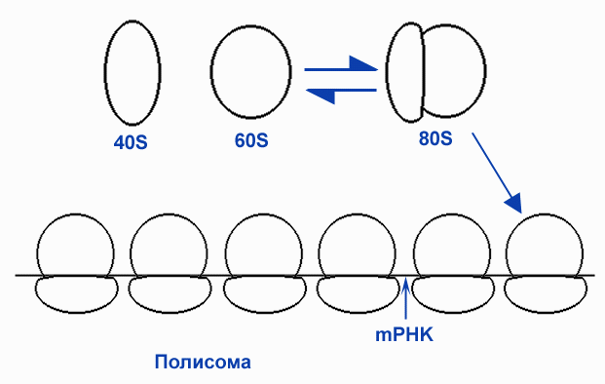
Немембранные органеллы. Рибосомы
Строение:
Малая
Большая
Состав:
РНК (рибосомная)
Белки.
Функции:
Обеспечивает биосинтез белка (сборку белковой молекулы из аминокислот).
субъединицы
Вернуться
Notes:
Рибосомы – мелкие (15–20 нм в диаметре) органеллы, состоящие из
р-РНК и полипептидов. Важнейшая функция рибосом – синтез белка. Их количество в клетке весьма велико: тысячи и десятки тысяч. Рибосомы могут быть связаны с эндоплазматической сетью или находиться в свободном состоянии. В процессе синтеза обычно одновременно участвуют множество рибосом, объединённых в цепи, называемые полирибосомами.

Slide 22
Клеточный центр
Строение:
2 Центриоли (расположены перпендикулярно друг другу)
Состав центриолей:
Белковые микротрубочки.
Свойства: способны к удвоению
Функции:
Принимает участие в делении клеток животных и низших растений
Вернуться
Notes:
Почти во всех эукариотических клетках имеются полые цилиндрические органеллы диаметром около 25 нм, называющиеся микротрубочками. В длину они могут достигать нескольких микрометров. Стенки микротрубочек сложены из белка тубулина.
В клетках животных и низших растений встречаются центриоли – мелкие полые цилиндры длиной в десятые доли микрометра, построенные из 27 микротрубочек. Во время деления клетки они образуют веретено, вдоль которого выстраиваются хромосомы. Центриолям по структурам идентичны базальные тельца, содержащиеся в жгутиках и ресничках. Эти органеллы вызывают биение жгутиков. Другая функция микротрубочек – транспорт питательных веществ.

Slide 23
Органеллы движения
Реснички (многочисленные цитоплазматические выросты на мембране).
Жгутики (единичные цитоплазматические выросты на мембране).
Псевдоподии (амебовидные выступы цитоплазмы).
Миофибриллы (тонкие нити длиной до 1 см.).
Вернуться

Slide 24
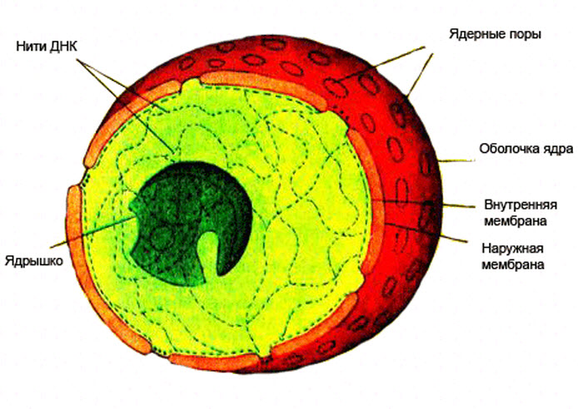
Ядро
Ядро
имеется в
Клетках Всех
Эукариот За
Исключением
Эритроцитов
млекопитающих.
У некоторых простейших имеются два ядра, но как правило, клетка содержит только одно ядро. Ядро обычно принимает форму шара или яйца; по размерам (10–20 мкм) оно является самой крупной из органелл.

Slide 25
Ядро
Строение:
1. Ядерная оболочка (2 мембранная):
Наружная мембрана
Внутренняя мембрана.
2. Ядерный сок (белки, ДНК, вода, мин. соли).
3. Ядрышко (белок и р-РНК).
4. Хромосомы (хроматин):
ДНК
Белок.
Notes:
Ядро отграничено от цитоплазмы ядерной оболочкой, которая состоит из двух мембран: наружной и внутренней, имеющих такое же строение, как и плазматическая мембрана. Между ними находится узкое пространство, заполненное полужидким веществом. Через множество пор в ядерной оболочке осуществляется обмен веществ между ядром и цитоплазмой (в частности, выход и-РНК в цитоплазму). Внешняя мембрана часто бывает усеяна рибосомами, синтезирующими белок.
Под ядерной оболочкой находится кариоплазма (ядерный сок), в которую поступают вещества из цитоплазмы. Кариоплазма содержит хроматин – вещество, несущее ДНК, и ядрышки. Ядрышко – это округлая структура внутри ядра, в которой происходит формирование рибосом.

Slide 26
Ядро
Функции:
Регуляция процесса обмена веществ,
Хранение наследственной информации и ее воспроизводство,
Синтез РНК,
Сборка рибосом (рибосомальный белок + рибосомальная РНК)
Вернуться
Notes:
Совокупность хромосом, содержащихся в хроматине, называют хромосомным набором. Число хромосом в соматических клетках диплоидное (2n), в отличие от половых клеток, имеющих гаплоидный набор хромосом (n).
Важнейшей функцией ядра является сохранение генетической информации. При делении клетки ядро также делится надвое, а находящаяся в нём ДНК копируется (реплицируется). Благодаря этому у всех дочерних клеток также имеются ядра.

